Slide 1
РОССИЙСКИЙ УНИВЕРСИТЕТ ДРУЖБЫ НАРОДОВ
Факультет физико-математических и естественных наук
Кафедра прикладной информатики и теории вероятностей
Презентация на тему
«отчёт О выполнении лабораторной работы №1»
дисциплина: Операционные системы
Студент: Самсонова М.И.
Группа: НПМбд-02-21
№ ст. билета: 1032216526
МОСКВА
2022 г.

Slide 2
Цель лабораторной работы:
Приобрести практические навыки в установке операционной системы на виртуальную машину и в настройке минимально необходимых для дальнейшей работы сервисов.

Slide 3
Ход лабораторной работы:
Использование Терминала для создания необходимых папок и открытия программы Virtual Box
Настройка пути хранения данных виртуальных машин
Создание виртуальной машины и жёсткого диска
4. Добавление нового привода оптических дисков и выбор образа
Запуск виртуальной машины и настройка установки образа ОС
Отключение носителя информации с образом
Создание учётной записи и подключение образа диска дополнений гостевой ОС
Выполнение домашнего задания

Slide 4
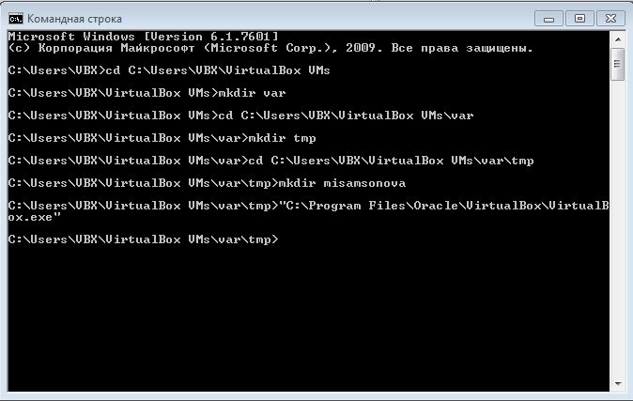
Использование Командной строки для создания необходимых папок и открытия программы Virtual Box

Slide 5
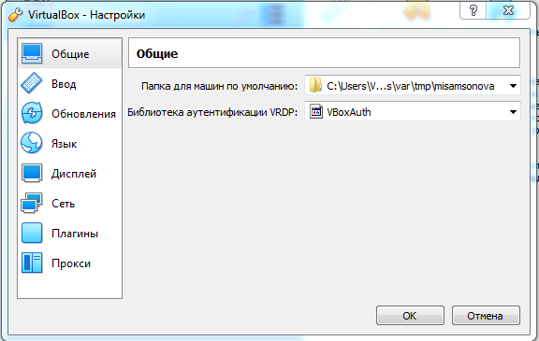
Настройка пути хранения данных виртуальных машин

Slide 6
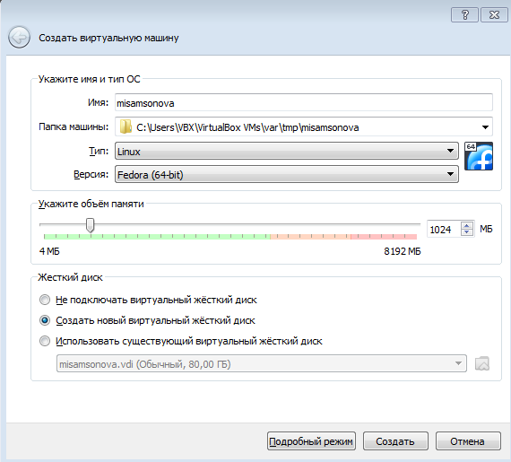
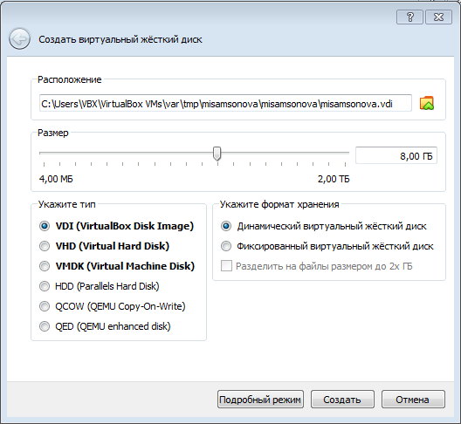
Создание виртуальной машины и жёсткого диска

Slide 7
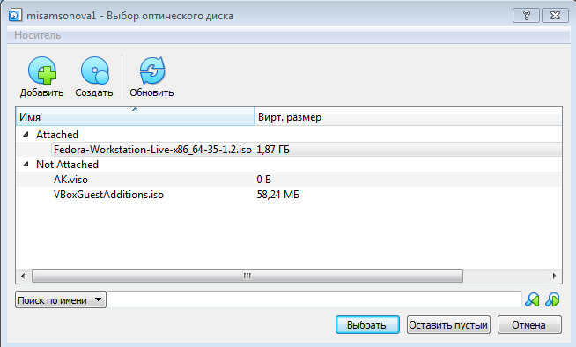
Добавление нового привода оптических дисков и выбор образа

Slide 8
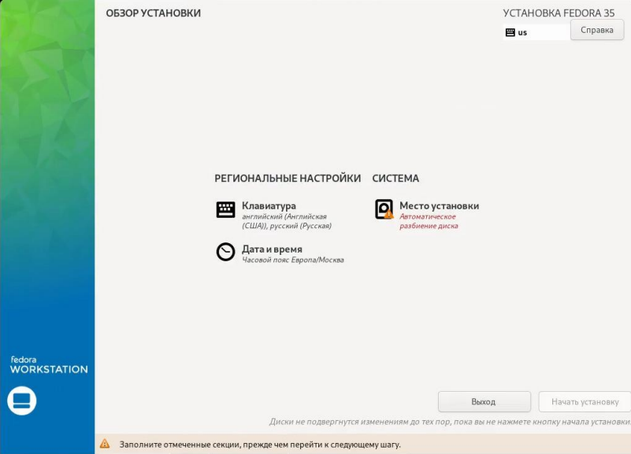
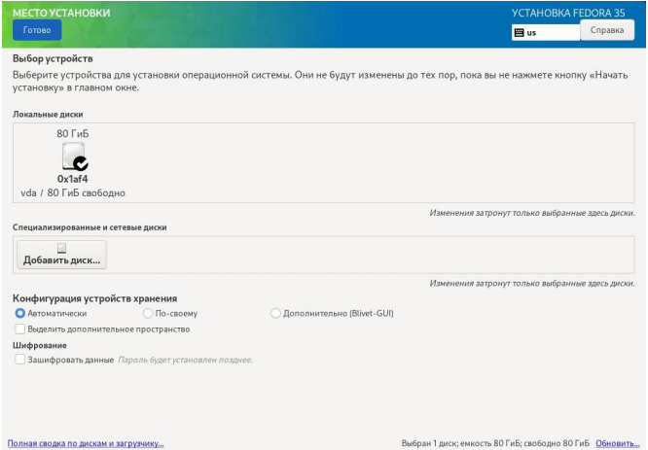
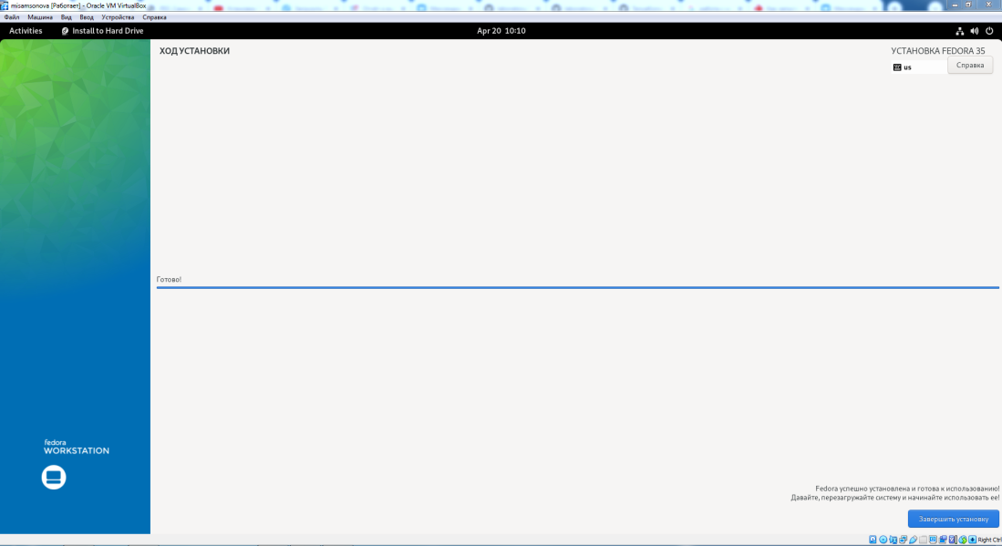
Запуск виртуальной машины и настройка установки образа ОС

Slide 9

Отключение носителя информации с образом

Slide 10
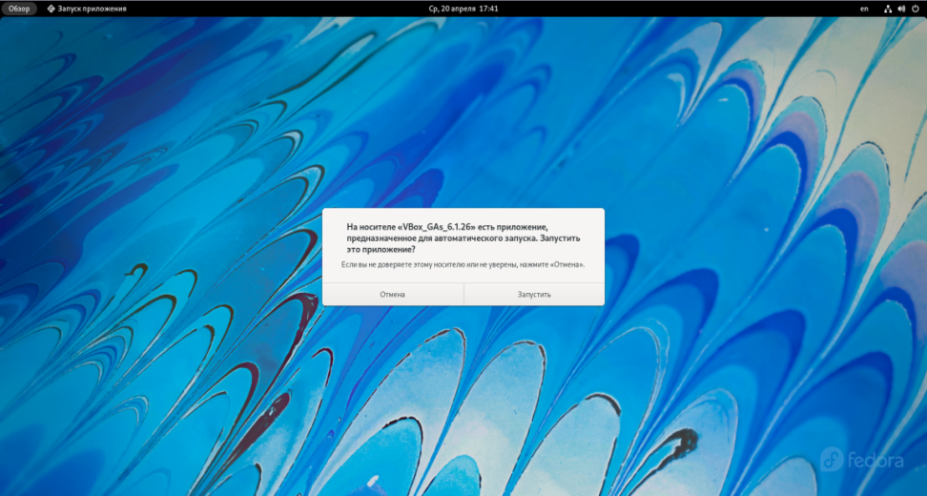
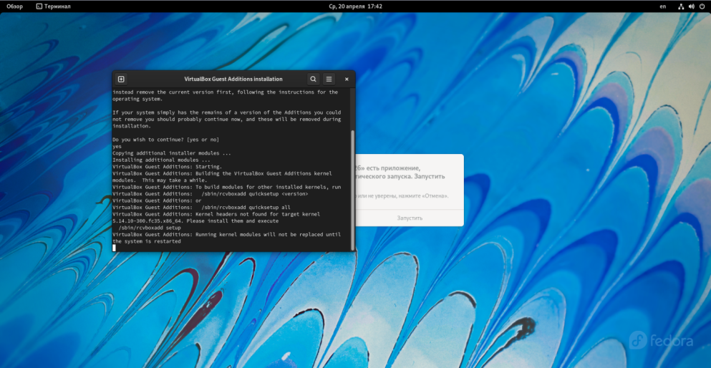
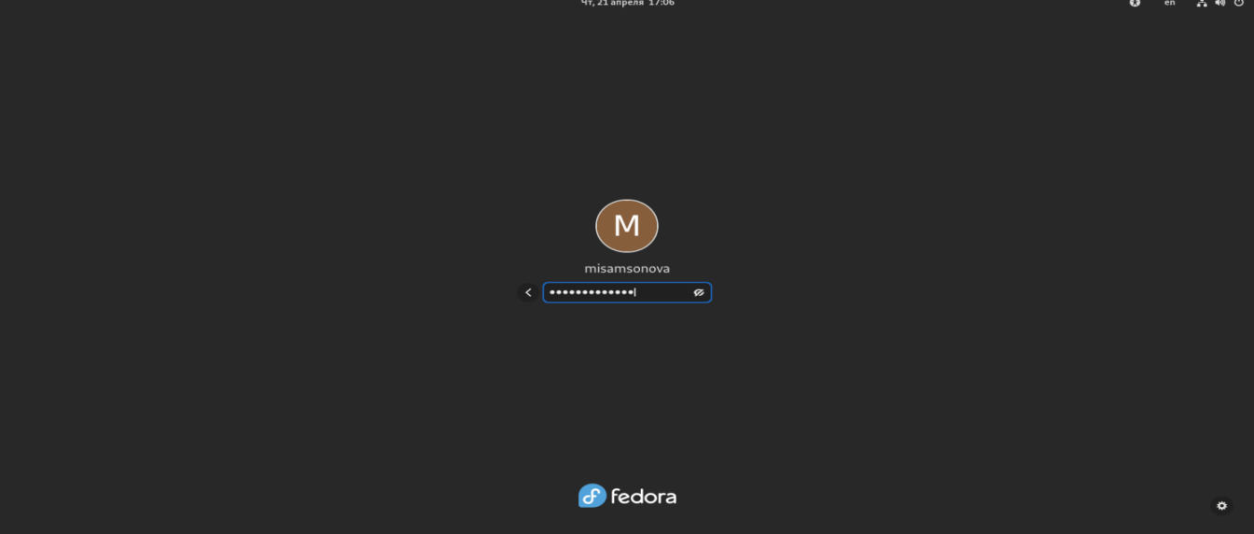
Создание учётной записи и подключение образа диска дополнений гостевой ОС

Slide 11
Вывод лабораторной работы
В процессе выполнения данной лабораторной работы я приобрела практические навыки в установке операционной системы на виртуальную машину и настройке минимально необходимых для дальнейшей работы сервисов.

Slide 12
Цель выполнения домашнего задания
Приобрести практические навыки получения информации о различных характеристиках операционной системы через Терминал.

Slide 13
Выполнение домашнего задания
1. Получение информации о последовательности загрузки с помощью команд dmesg и dmesg | less
2. Получение информации об отдельных характеристиках операционной системы (ОС) с помощью команды dmesg | grep –i [*определенный параметр*]

Slide 14
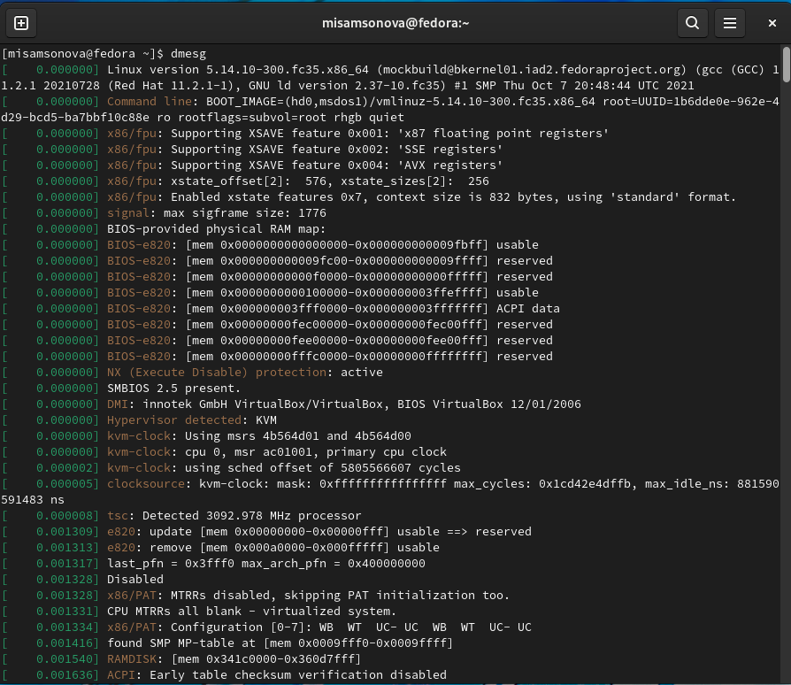
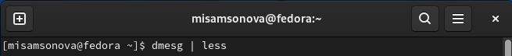
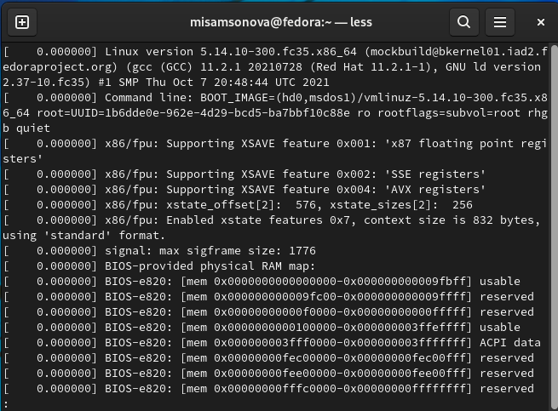
Получение информации о последовательности загрузки с помощью команд dmesg и dmesg | less

Slide 15
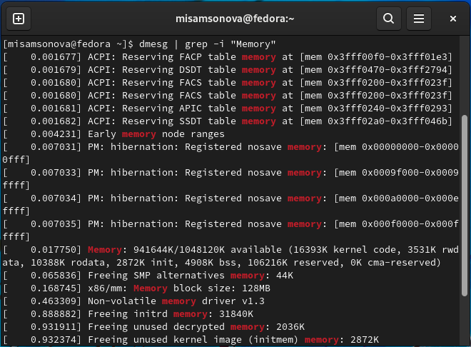
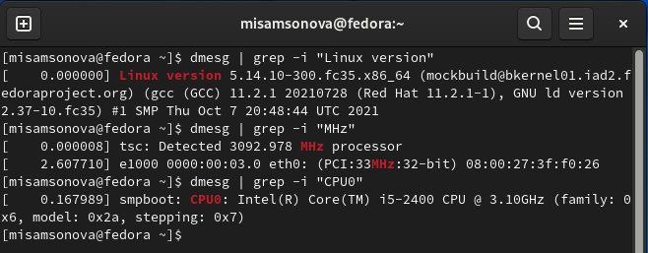
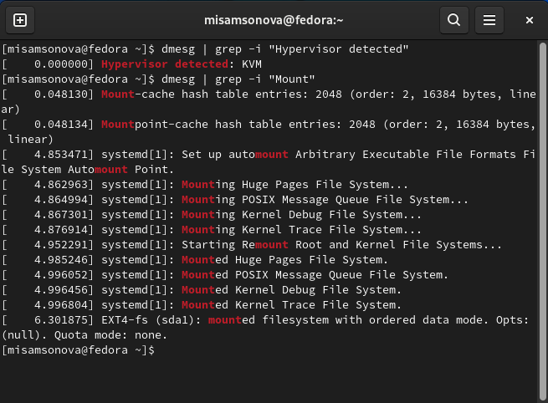
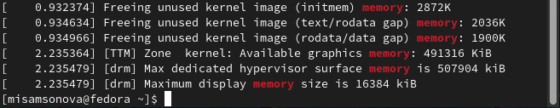
Получение информации об отдельных характеристиках операционной системы (ОС) с помощью команды dmesg | grep –i [*определенный параметр*]

Slide 16
Вывод выполнения домашнего задания
В процессе выполнения данной лабораторной работы я приобрела практические навыки
получения информации о различных
характеристиках операционной системы через Терминал.

